Slide 1
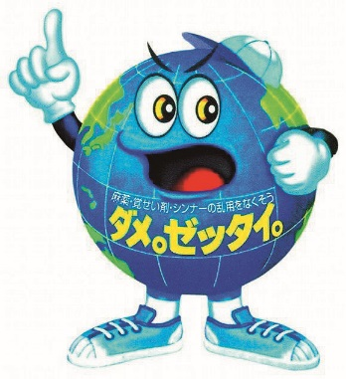
高校生用
〇〇〇高等学校
薬物乱用防止教室
～世界でひとりしかいない自分を守るために～
長崎県
Notes:
※右上の「高校生用」は削除してください。
※タイトル適宜変更して構いません。

Slide 2
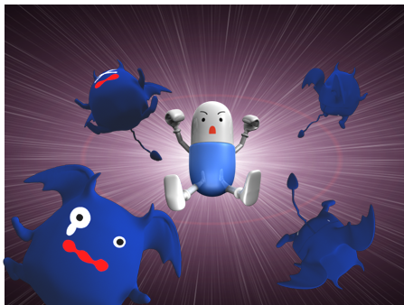
「薬：くすり」とは？
病気の診断や治療、または予防することを目的に使われるもの
「医薬品、医療機器等の品質、有効性及び安全性の確保等に関する法律」という法律で医薬品として定められています。
長崎県
Notes:
【講義のポイント】
「薬」とは何か説明すること。

Slide 3
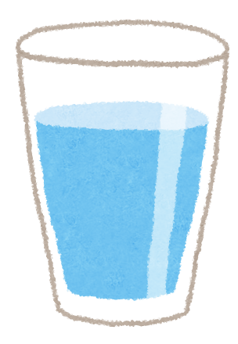
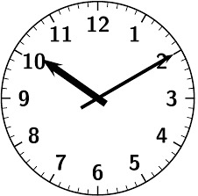
薬には「決まり」があります
コップ１杯の水かぬるま湯で飲もう
いつ飲むの？食事の前？食事の後？
回
量
何回飲むの？
いくつ飲むの？
決まりを守って使わないとどうなるのでしょう
長崎県
Notes:
【講義のポイント】
「医薬品」のルールが何か説明すること。ルールに基づいて使用することが決められていること。

Slide 4
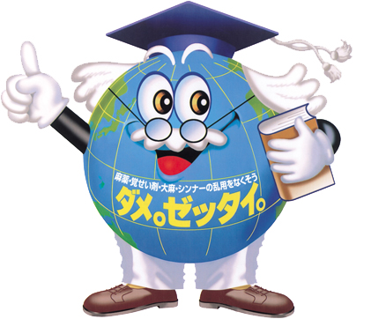
「体に負担をかけること」を
副作用
（副作用の例）
・ねむくなる ・体がかゆくなる ・赤いボツボツができる
・胃がムカムカする ・おなかが痛くなる ・きもちが悪い
・頭がふらふらする ・胸がドキドキする ･･･などなど
意識障害・肝障害・救急搬送・・・
お薬を勝手に飲むことはとても危険です！
長崎県
Notes:
【講義のポイント】
軽い副作用から、ルールを破った場合に最悪どういうことが起こるのか、事例も踏まえ説明する。

Slide 5
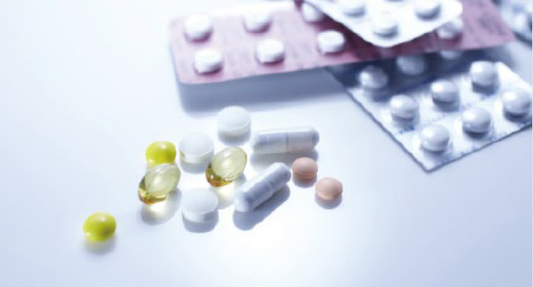
医薬品の大量服用
「オーバードーズ OD」
って聞いたことある？
長崎県
写真出典：薬物乱用防止読本「健康に生きようパート36」（厚生労働省）
Notes:
【講義のポイント】
オーバードーズの話を入れるかどうかは、学校側と協議のうえで決定すること。

Slide 6
オーバードーズ：過剰服用のこと
薬を使うときの１回あたりの量（dose）が過剰である（over）こと。
・かぜ薬や咳止めを乱用する問題が特に１０代で急増し
ています。
・「つらい感情から解放されたい」という理由で、入手
しやすい「医薬品」を過剰摂取する。違法薬物よりも
罪悪感は薄い。SNSで情報を入手しやすいため、同
じ境遇の人と巡り合い、そこで情報を得ている。
・依存症に陥ったり、内臓を悪くしたりする例が増えて
いる。救急搬送事例もあり、命の危険もある。
長崎県

Slide 7
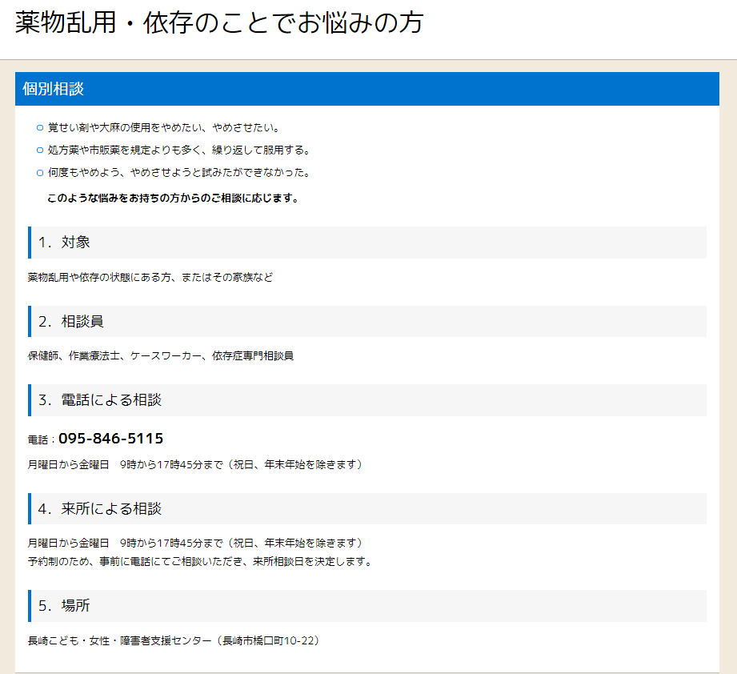
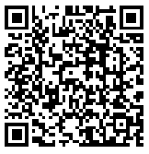
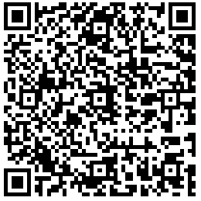
「生きづらさ」ひとりで悩まず相談を
ふわふわしてきもちいい
たくさん飲むと安心する
#咳止め
＃風邪薬
＃OD
家のごみ箱に、薬の瓶が大量に捨ててあった
Notes:
【講義のポイント】
市販薬乱用の背景から、相談窓口のスライドは必ず入れること。
ＱＲコードから相談窓口の電話連絡先等も見えるので、印刷して配布すること。
その際、吹き出し内の文言は状況に合わせ変更すること。

Slide 8
「薬物乱用」とは？
長崎県

Slide 9
薬物乱用
決められたルールを守らないで、薬物を使用すること
〇医薬品の場合
〇違法な薬物の場合
決められたルール
決められたルール
用法・用量
法 律
【例】
・1回量：成人(15歳以上)2錠
・1日服用回数：2回を限度とする
・15歳未満：服用しないこと
・服用間隔は6時間空けてください
【例】
・覚醒剤取締法
・麻薬及び向精神薬取締法
・大麻取締法
・あへん法
・毒物及び劇物取締法
・医薬品医療機器等法
副作用・意識障害・
依存・救急搬送・・・
Notes:
【講義のポイント】
市販薬の乱用も薬物乱用であること、違法薬物も薬物乱用であることを並列で説明し、理解を促すこと。
以降、違法薬物の講義に重点を置く。

Slide 10
日本における薬物乱用に関する法律
大麻 | 【大麻取締法】 輸出・輸入、栽培、譲渡・譲受、所持
覚醒剤 | 【覚醒剤取締法】 輸出・輸入、製造、譲渡・譲受、所持、使用
麻薬・向精神薬 | 【麻薬及び向精神薬取締法】 輸出・輸入、製造、栽培、譲渡・譲受、所持、使用
危険ドラッグ（指定薬物） | 【医薬品医療機器等法】 製造、輸入、販売、授与、所持、使用、購入、譲受、販売・授与の目的での貯蔵・陳列
あへん | 【あへん法】 輸出・輸入、製造、栽培、譲渡・譲受、所持、使用
シンナー | 【毒物及び劇物取締法】 譲渡・譲受、所持、使用
（罰則の一例）
大麻の所持、譲渡・譲受
： ５年以下の懲役
覚醒剤の所持、譲渡・譲受、使用
：１０年以下の懲役
長崎県
Notes:
【講義のポイント】
具体的な内容まで説明の必要はなく、各法律で禁止されていて、罰則がある、ということにとどめる。

Slide 11
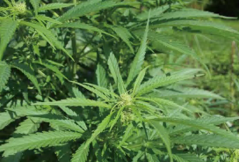
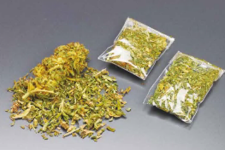
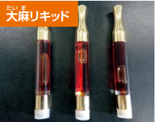
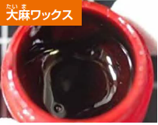
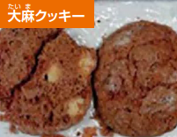
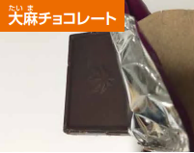
乱用される薬物
大麻
大麻草という植物由来の薬物で、THC（テトラヒドロカンナビノール）という脳に作用する成分が含まれている
幻覚作用や記憶障害、学習能力の低下などをもたらす
近年は、新しいタイプの大麻製品や大麻が含ふくまれる食品も登場しており、特に注意が必要
写真出典：薬物乱用防止読本「健康に生きようパート36」（厚生労働省）
Notes:
【講義のポイント】
大麻は違法であること、さまざまな形態があることを紹介する。

Slide 12
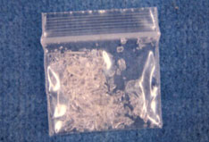
乱用される薬物
覚醒剤
日本で最も検挙者数の多い薬物
神経に作用して異常な興奮状態をもたらし、精神依存も強いので非常に危険。
令和５年８月薬物乱用対策推進会議「第五次薬物乱用防止五か年戦略」フォローアップより
写真出典：薬物乱用防止読本「健康に生きようパート36」（厚生労働省）
Notes:
【講義のポイント】
覚醒剤の再犯率は非常に高いことを説明する。

Slide 13
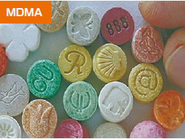
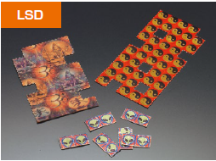
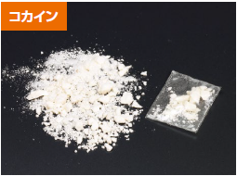
乱用される薬物
MDMA
知覚を変化させ幻覚が現れることがあります。大量摂取すると高体温になり、死に至ることもある
LSD
強力な幻覚剤、見た目もカラフルでポップ。微量でも幻覚症状が現れ、精神錯乱や異常興奮になる
コカイン
神経を興奮させる作用があり、幻覚などの症状や、大量に摂取すると死に至ることもある
長崎県
写真出典：薬物乱用防止読本「健康に生きようパート36」（厚生労働省）
Notes:
【講義のポイント】
MDMAなど、ラムネ状であり、キャラクター等が印字されているものがあること、LSD
についても見た目がカラフルであること、こういうものをみたら危ないという意識をもたせること。

Slide 14
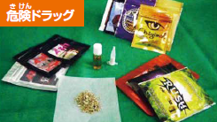
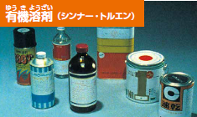
乱用される薬物
危険ドラッグ
麻薬などに類似した有害で危険な物質を含んでおり、呼吸困難や異常行動を起こしたり、死に至ることもある
脱法ドラッグ、合法ドラッグ・・・混ぜ込んでいるものの種類や量がわからないためどんな影響が身体に出るのかわからない大変危険なもの！
有機溶剤（シンナー等）
情緒不安定・無気力になり、幻覚や妄想が現れて薬物精神病になる
大量摂取すると呼吸困難で死に至ることもある
長崎県
写真出典：薬物乱用防止読本「健康に生きようパート36」（厚生労働省）
Notes:
【講義のポイント】
中身を調べてみると、麻薬が入っていたりするものがあるが、実際のところ何がどの位入っているのかわからないものも多い。
決して脱法（法を脱する）、合法（法に合っている）というと「安全な物」とではないことを理解させること。
シンナー等については、ずいぶん少なくなったが、危ないことには変わりないことを理解させること。

Slide 15
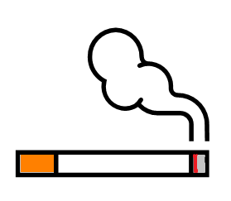

ゲートウェイドラッグ
ゲートウェイドラッグとは、
将来的に更に強い副作用や依存性のある薬物の使用の入り口となる薬物のことで、アルコールやたばこなどを指します。 薬物を乱用するほとんどの人は、アルコールやたばこといった身近なものを薬物乱用より早い時期に使用しているため、たばこやアルコールは、ゲートウェイドラッグと呼ばれています。
たばこ
シンナー
大麻
覚醒剤
アルコール
長崎県
Notes:
【講義のポイント】
身近なたばこやアルコールが薬物乱用の入り口となるゲートウェイドラッグとなりえることを説明する。

Slide 16
薬物乱用による
脳・身体への影響
長崎県

Slide 17
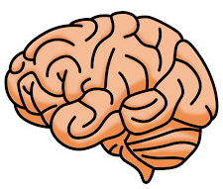
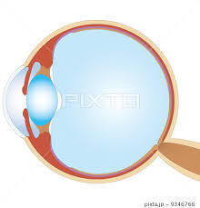
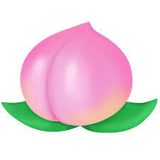
薬物乱用の影響：脳への影響
脳の働き：超スピードで情報を伝え運動をコントロールする
目
「桃」と答える脳の働き
長崎県
Notes:
【講義のポイント】
具体的な事例から、脳の働きがどれほど素晴らしいものなのか、理解させる。

Slide 18
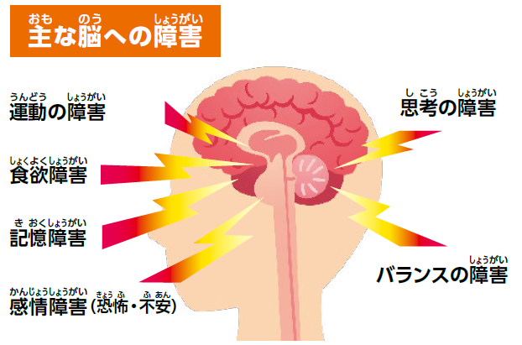
薬物乱用の影響：脳への影響
現実と記憶の区別ができなくなる。
（幻覚・妄想）
気持ちのコントロールができず、家族や友人より薬物優先
呼吸困難、けいれん
死に至ることもある。
イラスト出典：薬物乱用防止読本「健康に生きようパート36」（厚生労働省）
長崎県
Notes:
【講義のポイント】
脳は１４０億個の神経細胞があり、感情や思考、記憶、運動などをコントロールしていること、薬物によってその機能が障害されるため、行動のコントロールをできなくなること。
心臓を動かそうと思って動かしているのではないこと等を説明しながら、意識とは無関係な部分もコントロールしている、その機能が破壊されることを理解させること。

Slide 19
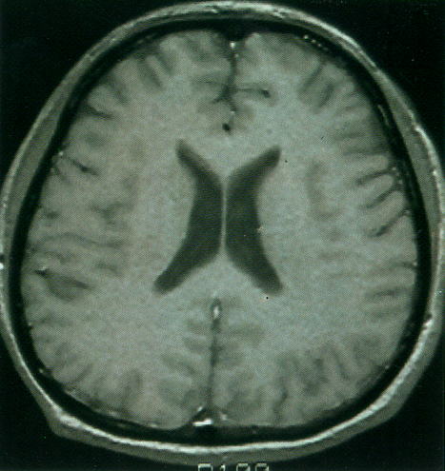
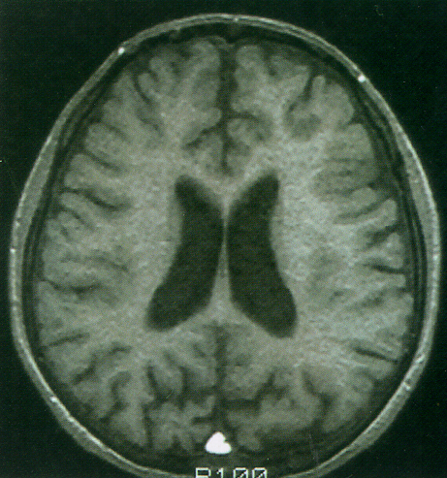
薬物乱用の影響：脳への影響
有機溶剤(シンナー等)
正常者
有機溶剤乱用者
シンナー乱用により、脳は縮みます。
長崎県
Notes:
【講義のポイント】
視覚的な薬物による脳への影響を示す。
左の写真は正常な人の脳で、右側がシンナーを乱用した人の脳。
脳が縮んで、隙間がたくさん空いているのがわかる。

Slide 20
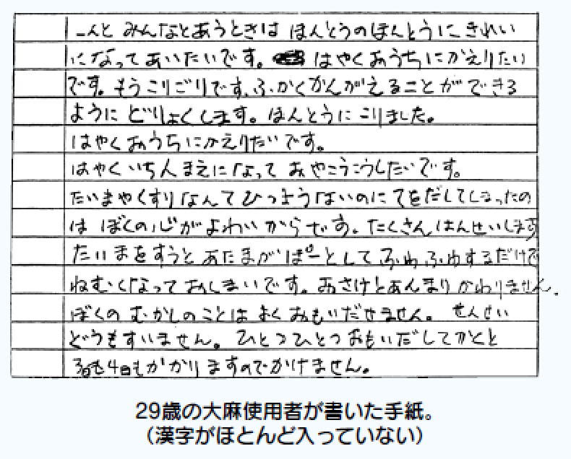
大麻乱用による知的機能の低下
厚生労働省作成「薬物の乱用は、あなたとあなたの周りの社会を壊します！」」より
長崎県
Notes:
【講義のポイント】
２９歳という年齢、漢字がないこと等から大麻によって知的機能が低下することを理解させる。

Slide 21
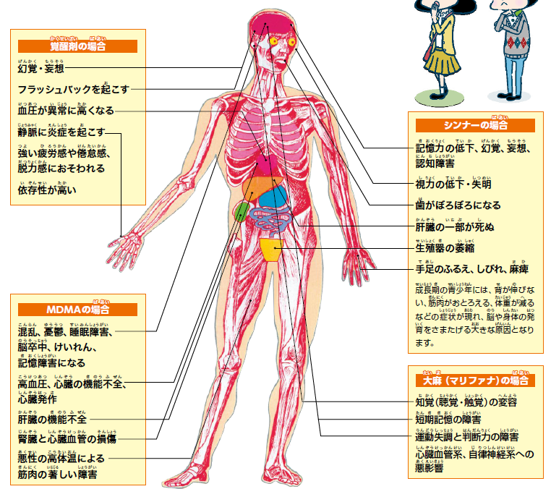
薬物乱用の影響：身体への影響
イラスト出典：薬物乱用防止読本
「健康に生きようパート36」（厚生労働省）
長崎県
Notes:
【講義のポイント】
脳の機能が阻害されることで、身体のコントロールができなくなることを具体的に示す。

Slide 22
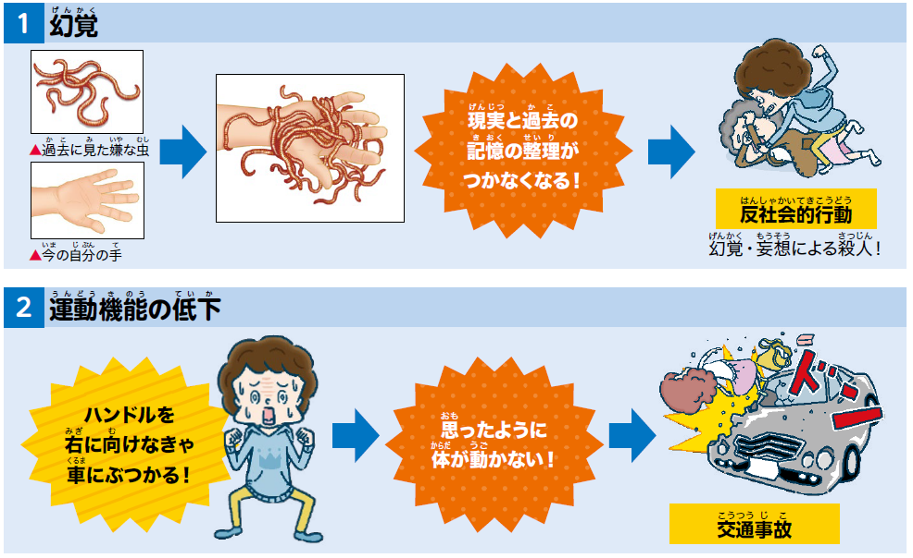
薬物を乱用すると・・・
イラスト出典：薬物乱用防止読本「健康に生きようパート36」（厚生労働省）
長崎県
Notes:
【講義のポイント】
薬物乱用の結果、脳や身体に影響し、どのような行動につながるのかを理解させる。
薬物の乱用が、自分だけでなく、他者へ影響することを理解させる。

Slide 23
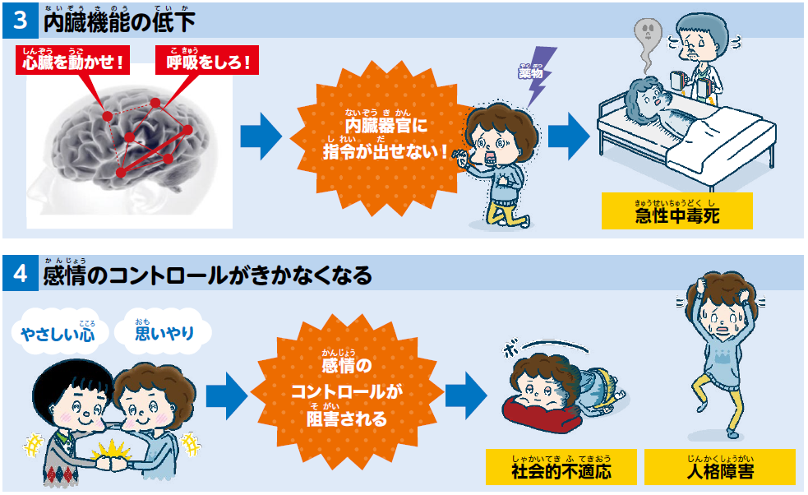
薬物を乱用すると・・・
イラスト出典：薬物乱用防止読本「健康に生きようパート36」（厚生労働省）
長崎県
Notes:
【講義のポイント】
薬物乱用によって生じることが、自分の意識とは違うところで、気づいた時にには自覚できずにこのような状況に陥ることを理解させる。

Slide 24
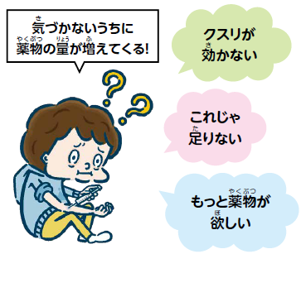
薬物を乱用すると:耐性・依存
耐性
薬物を乱用し続けるうちに、「耐性」がつき同じ量では効かなくなり、無意識のうちに摂取量が増えてしまう
依存
薬物を乱用すると、やめたくてもやめられない依存状態に陥いる
薬物依存には身体に異常が起こる身体依存と、薬物を欲しくてたまらない気持ちを抑えられなくなる精神依存の２種類がある
イラスト出典：薬物乱用防止読本「健康に生きようパート36」（厚生労働省）
長崎県
Notes:
【講義のポイント】
「薬物」による特徴として、耐性・依存について伝えること。

Slide 25
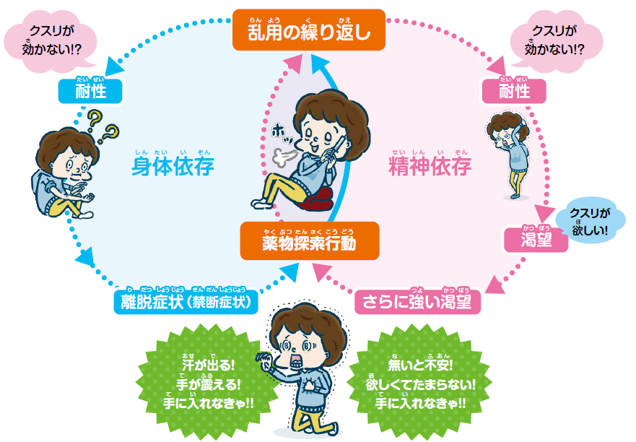
薬物を乱用すると:耐性・依存
薬物依存の２つの悪循環
長崎県
イラスト出典：薬物乱用防止読本「健康に生きようパート36」（厚生労働省）
Notes:
【講義のポイント】
身体依存と精神依存があることを理解させる。

Slide 26
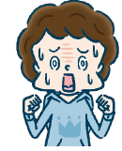
薬物を乱用すると:フラッシュバック
フラッシュバック
乱用をやめ、普通の生活に戻ったとしても、ささいなストレスや飲酒などによって突然、幻覚・妄想などが再燃することがある
これをフラッシュバック（再燃）現象
という。
長崎県
イラスト出典：薬物乱用防止読本「健康に生きようパート36」（厚生労働省）
Notes:
【講義のポイント】
フラッシュバックについて、説明すること。

Slide 27
大麻に注意！
長崎県
Notes:
【講義のポイント】
大麻については、特に話をすること。

Slide 28
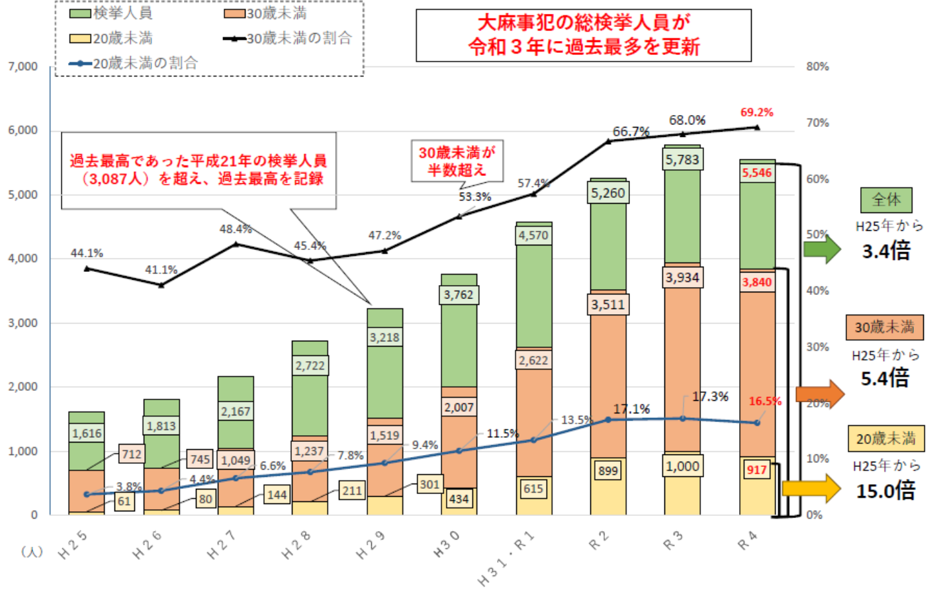
大麻事犯の検挙者数の推移（年齢別）
令和５年８月薬物乱用対策推進会議「第五次薬物乱用防止五か年戦略」フォローアップより
長崎県
Notes:
【講義ポイント】
検挙者数は８年連続で増加（R4まで）しており、その約７割が３０歳未満であることを説明すること。

Slide 29
長崎県の法令別検挙人員の推移
法 令 別 | R４ | R 3 | R 2 | R 1 | H 30 | H 29
覚醒剤取締法 | 10 | 13 | 17 | 23 | 20 | 35
うち少年 | 0 | 0 | 1 | 0 | 0 | ０
大麻取締法 | 22 | 23 | 28 | 23 | 21 | 18
うち少年 | 1 | 5 | 1 | 3 | 1 | 8
麻薬・向精神薬・指定薬物 | 3 | 3 | 1 | 1 | 1 | 3
うち少年 | 0 | 0 | 0 | 0 | 0 | ０
あへん法 | 0 | 0 | 0 | 0 | 0
※毒物劇物取締法の少年については、触法少年も含む。
令和５年度薬務行政概要 県警察本部組織犯罪対策課資料より引用
長崎県
Notes:
【講義のポイント】
全国の状況と同様に、長崎県でも同様の傾向にあること、決して他人事ではないことを理解させる。

Slide 30

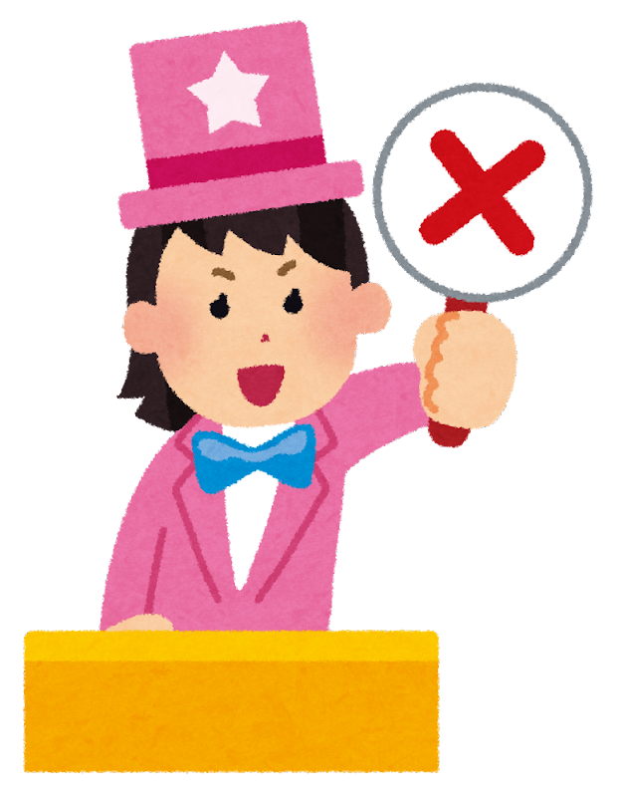
Question
大麻はあまり体に害がない？
Notes:
【講義のポイント】
大麻について、質問形式により実施する。
質問については、全てではなく、必要に応じて選択すること。
質問は、

Slide 31
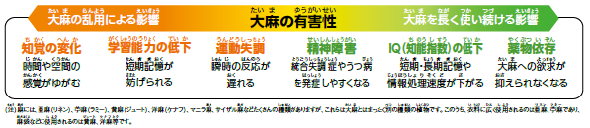
答え：×NO
大麻は精神・身体に大変有害です。
特に１０代にとっては取返しのつかない害も。
特に２０歳までで成長が完成されるといわれる脳には影響が大きく、一度ダメージを受けると、元には戻らないのが恐ろしい点です。使用したタイミングが若いほど、認知機能の低下、感情がコントロールできない、疲れやすく無気力になるなどの症状が深刻にでます。
長崎県
出典：厚生労働省ホームページ(下記）を加工して作成 （https://www.mhlw.go.jp/seisakunitsuite/bunya/kenkou_iryou/iyakuhin/yakubuturanyou/campaign2023/index_12.html）

Slide 32
Question
大麻吸ってもほかのクスリに手を出さなきゃ大丈夫でしょ？
長崎県

Slide 33
答え：×NO
大麻は他の薬物への入口になりやすい薬物。多くの薬物乱用者が大麻を経験しています。
日本には、大麻の使用経験がある人のうち３２％がシンナー、１３％が覚醒剤も経験したと答えたデータがあります。抵抗感の低い大麻を入り口に、覚醒剤やコカイン等へ行こうしていしまう乱用者多くおり、大変危険です。実際に、覚醒剤に誘われた経験は、大麻未経験者が0.7%なのに対し、大麻経験者は２３％というデータも、軽い気持ちで大麻に手を出したせいで、人生が台なしになった人が多くいます。
長崎県
出典：厚生労働省ホームページ(下記）を加工して作成 （https://www.mhlw.go.jp/seisakunitsuite/bunya/kenkou_iryou/iyakuhin/yakubuturanyou/campaign2023/index_12.html）

Slide 34
Question
大麻だったらいつでも簡単にやめられるでしょ？
長崎県

Slide 35
答え：×NO
大麻含有成分THCには依存性が確認されています。依存は、脳への影響で自分の意志ではやめられなくなった状態のことです。
無意識のうちに大麻が最優先の状態に変わってしまい、日常生活が破綻してしまうケースが多数報告されています。
現在の医療では、大麻への渇望を押さえる特効薬は存在しておらず、薬物の怖さはこの依存形成にあります。
長崎県
出典：厚生労働省ホームページ(下記）を加工して作成 （https://www.mhlw.go.jp/seisakunitsuite/bunya/kenkou_iryou/iyakuhin/yakubuturanyou/campaign2023/index_12.html）

Slide 36
Question
１回使っただけでも薬物の
「乱用」になるの？
長崎県

Slide 37
答え：〇Yes
乱用とは、ルールや法律に反して薬物を使用すること。回数は無関係なので、１回の使用でも薬物乱用です。
薬物乱用とは、大麻をはじめ、覚醒剤など禁止されている薬物やシンナーなどの化学物質を不正な目的や方法で使用することです。また、風邪薬や睡眠薬などの医薬品も、本来の治療目的からはずれて使用した場合は薬物乱用にあたります。どれも回数は関係ありません。大麻も「１回だけだからいいか」という軽い気持ちで吸ってしまうと、「乱用」にあたり、持っているだけでも処罰されます。
長崎県
出典：厚生労働省ホームページ(下記）を加工して作成 （https://www.mhlw.go.jp/seisakunitsuite/bunya/kenkou_iryou/iyakuhin/yakubuturanyou/campaign2023/index_12.html）

Slide 38
Question
お酒やタバコの方が体に悪いって言うよね？
長崎県

Slide 39
答え：×NO
お酒やタバコより大麻の方が安全という情報はうそ。タバコやお酒にはない深刻な健康被害があります。
お酒もタバコも、大麻を含む薬物も、すべて依存性や健康被害がある危険な存在です。単純比較はできません。
WHOは大麻の害として脳機能の障害や呼吸器の障害、精神病のリスク増大を挙げています。
大麻の影響で交通事故が増加する傾向も指摘されており、アメリカで大麻を認めた州と認めていない州を比べると交通事故の発生率が５．２％高い結果に。
長崎県
出典：厚生労働省ホームページ(下記）を加工して作成 （https://www.mhlw.go.jp/seisakunitsuite/bunya/kenkou_iryou/iyakuhin/yakubuturanyou/campaign2023/index_12.html）

Slide 40
Question
大麻を吸うとうつに効くんだよね？
長崎県

Slide 41
答え：×NO
うつ病・自殺のリスクが高まるなど、精神的な影響があります。
「元気がでる」「疲れを癒せる」「リラックスできる」といった言葉には騙されないでください。どの状態も、無理やり体をコントロールした一時的なもの。オックスフォード大の研究において、思春期の大麻使用は、うつ病や自殺願望のリスクを高めると報告されています。ストレス解消のためにはじめた大麻で、思いうつ病を引き起こし自殺してしまった乱用者もいます。
長崎県
出典：厚生労働省ホームページ(下記）を加工して作成 （https://www.mhlw.go.jp/seisakunitsuite/bunya/kenkou_iryou/iyakuhin/yakubuturanyou/campaign2023/index_12.html）

Slide 42
Question
海外では合法なんだから大麻はそれほど危険ではないのでは？
長崎県

Slide 43
答え：×NO
合法性と安全性はまったく別問題。
危険性は全世界共通の認識で、日本よりも厳しい刑罰をする国も。
大麻が違法ではない国もありますが、大麻を安全だと認めた国はありません。
嗜好用大麻を合法化している国であっても、未成年者の使用は厳しく禁止されています。
出典：厚生労働省ホームページ(下記）を加工して作成 （https://www.mhlw.go.jp/seisakunitsuite/bunya/kenkou_iryou/iyakuhin/yakubuturanyou/campaign2023/index_12.html）

Slide 44
薬物乱用のきっかけ
長崎県

Slide 45
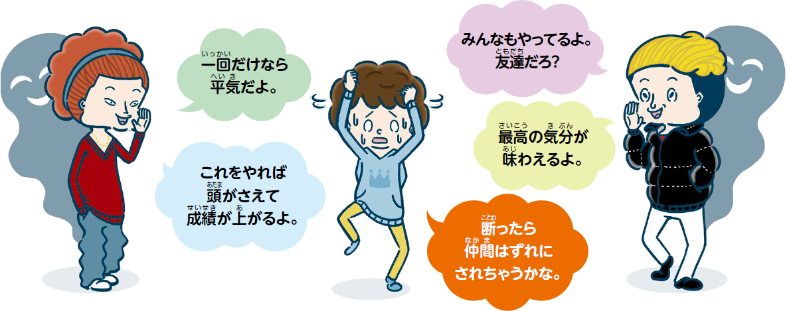
薬物乱用のきっかけ
薬物乱用のきっかけは、「好奇心」や「不安」、「友達から誘われた」「仲間はずれが怖くて」などの気持ちの面があげられます。しかし、「ちょっとだけなら」と軽い気持ちで手を出すと、気づいた時には薬物から抜け出せなくなってしまいます。
長崎県
イラスト出典：薬物乱用防止読本「健康に生きようパート36」（厚生労働省）
Notes:
【講義のポイント】
次のスライドへつながる導入のスライドとなっています。

Slide 46
薬物乱用のきっかけ
一般人口の約３３人に１人が大麻使用に誘われた経験がある
「薬物使用に関する全国住民調査」2021
※15～64歳までの一般住民7000人を対象とする全国調査
出典：「令和4年における組織犯罪の情勢」（警視庁）
長崎県
Notes:
【講義のポイント】
警察庁が令和４年中の一定時期に大麻取締法違反で検挙されたもの９１１人に対して行った調査。
大麻による検挙者へ特に若年層ほど、２０歳未満では「誘われて」使用した人が多いこと。
また、別の調査「薬物使用に関する全国住民調査」２０２１によれば、一般人口の約３３人に１人（３.0％）が大麻使用に誘われた経験があると答えている。
クラスに１人は、誘われた経験があるかもしれないし、今後誘われるかもしれないくらい身近なことだと理解させる。

Slide 47
薬物乱用のきっかけ
 | 20歳未満 | 20歳代 | 30歳代 | 40歳代 | 全体
好奇心・興味本位 | 60.5% | 59.0% | 50.0% | 50.0% | 59.6%
その場の雰囲気 | 21.5% | 15.5% | 11.5% | 9.1% | 18.4%
クラブ・音楽イベント等の高揚感 | 3.8% | 5.1% | 1.9% | 9.1% | 4.2%
パーティー感覚 | 2.3% | 1.9% | 1.9% | 4.5% | 2.2%
ストレス発散・現実逃避 | 2.8% | 10.7% | 7.7% | 18.2% | 6.2%
多幸感・陶酔効果を求めて | 6.2% | 5.6% | 13.5% | 4.5% | 6.2%
その他 | 2.9% | 2.2% | 13.5% | 4.5% | 3.2%
誘われたらどうしよう
出典：「令和4年における組織犯罪の情勢」（警視庁）
長崎県
Notes:
【講義のポイント】
前のスライドど同様の調査結果を利用。
初めて大麻を使用した動機について、特に２０歳未満では「好奇心・興味本位」が最多、次いで「その場の雰囲気」が多い。
身近であることを理解させたうえで、誘われたらどうしますかと投げかける。

Slide 48
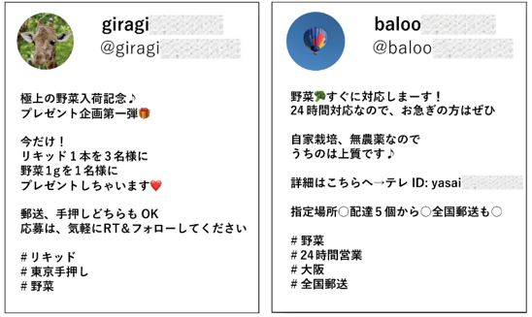
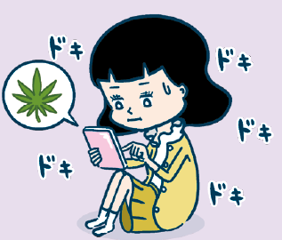
こんなの見たことありませんか？
SNS等で誘われたら、
何も返信しなくていい
連絡先削除・ブロック！
イラスト出典：薬物乱用防止読本「健康に生きようパート36」（厚生労働省）
大麻は、対面以上にオンラインでの取引が急増中。特にTwitterやInstagramなどのSNSではネット通販のように気軽に購入できてしまう現状があります・・・
「ヤサイ」「野菜」「クサ」「チョコ」「リキッド」という表記や
「🥦（ブロッコリー）」の絵文字を見つけたら警戒を。すべて大麻の隠語です。
毎日見るSNSにも大麻に誘われるリスクが潜んでいることを覚えておきましょう。
出典：厚生労働省ホームページ(下記）を加工して作成 （https://www.mhlw.go.jp/seisakunitsuite/bunya/kenkou_iryou/iyakuhin/yakubuturanyou/campaign2023/index_12.html）
Notes:
【講義のポイント】
特に大麻はインターネット、ＳＮＳを介してやりとりが行われているのでこのような誘われ方をすることがあることを伝える。
このスライドを使用するかどうかは、学校側と相談すること。
もしかしたら、既にこのようなメッセージを受け取ったことがある学生がいるかもしれないというつもりで、伝える。
SNS等で誘われたら、何も返信しない、連絡先も削除、ブロックするように伝える。
SNSやインターネットでは、正しい情報もあるが、フェイクニュースやあおり、唆しが含まれた情報が多く確認されている。
得られた多くの情報について、正しい知識と理解をもとに、主体的に判断できるようになるよう、伝える。

Slide 49
薬物の隠語（いんご）
薬 物 | 隠 語
大麻 | 野菜、クサ、リキッド、ハッパ、グラス、チョコ、ガンジャ
覚醒剤 | アイス、氷、シャブ、エス、スピード
MDMA | バツ、タマ、エクスタシー
ヘロイン | ペー、チャイナホワイト、ジャンク
コカイン | チャリ、自電車、チャーリー、コーク、スノウ、クラック
有機溶剤 （シンナー等） | アンパン
長崎県
Notes:
【講義のポイント】
特にSNS等でこのような言葉をみたり、誘われた時は要注意であることを伝える。

Slide 50
ロールプレイング
長崎県
Notes:
【講義のポイント】
実際に時間をとってグループワークを行うとよい。
時間数などを考慮し、参加型の教室とする。

Slide 51
友達や先輩、大好きな人からこんな感じで誘われたらどうしますか？
長崎県
Notes:
【講義例】
場面１、２、３のいずれかをロールプレイングとしてもよい。
講義を受ける学生の集団の特徴等も考慮したうえで、題材を選ぶ。

Slide 52
場面１ 憧れの先輩からの誘い
久しぶり！最近どお？楽しんでる？
お久しぶりです！
実は・・最近勉強についていけなくて、部活もうまくいってなくて、ストレスが溜まってるんですよね。
先輩
そっか。色々大変だね。。
そうだ、今度ウチにおいでよ。最近ネットでハッパ買って使ってるんだけど、イライラしなくなったし、勉強にも集中できるようになったよ！
あなた
ありがとうございます！
でもそれ、危ないやつじゃないんですか？
いやいや、全然大丈夫だよ。
大学の友達も普通に使ってるし、海外では合法でタバコやお酒より安全なんだよ。
お試しといことで、お金はいいからさ。
（どういう風に断ればいいか考えてみましょう）
長崎県
Notes:
【講義のポイント】
こういう場面でどう対応するか生徒に考えさせる。
ハッパとは大麻の隠語（別名）です。
あなたも薬物はダメ、とわかっているはずです。
でも憧れの先輩のウチに遊びにいけるという誘惑。
みなさんは、もしこういう場面に出くわしたらハッキリ断ることはできますか？

Slide 53
場面２ いつも一緒に行動している友達５人組
ある日の授業終了後・・・
あなた
オレいいもの手に入れたんだ、
みんなで楽しいことやろうぜ
身体に害はないの？
なんか面白そうじゃん
やってみようぜ
やめられなくなるんじゃないのか？
ただのハッパだよ。福岡に住んでるいとこからもらったんだ、流行ってるらしいぜ。
タバコより害がないのに気持ちよくなるんだ。最高だぜ！
それ、聞いたことある、大麻だよな。
海外では合法らしいぜ
１回試すだけならいいんじゃない？
やめとこうかな…
（あなた）はビビりだな。ココなら誰にもバレないぜ。
そうだな。１回試して、ヤバそうならやめればいいしな。
（あなたに）オレたち仲間だろ。
一人だけやらないってないよな。
（どういう風に断ればいいか考えてみましょう）
Notes:
【講義のポイント】
こういう場面でどう対応するか生徒に考えさせる。
灰色君はハッパのことを大麻だと気づきましたが、海外では合法という知識で使ってしまうことになりました。
あなたはやめておこうと思ったのに、仲間はずれにされたくない、という意識が。
みなさんは、もしこういう場面に出くわしたらどうしますか？あなたは何と言って断りますか。

Slide 54
場面３ マッチングアプリから・・・・
長崎には何もなくて、もう毎日つまらないし、親はうるさいし、勉強は大変だし、私なんかここにいなくてもどうでもいいし・・・
毎日辛くてたまらないんだね。
自分でよければ、いつでも話聞くからね。なんでも話してくれていいんだよ？
いつも悩みを聞いてくれてありがとう。
ほんとAさんがいるから今私は生きていられるようなもの。
もう毎日辛くて辛くて、家を出たいです。
あなた
私も一緒です。（あなた）と一緒に長崎を出て暮らしたいんですけど・・・
B子
Aさん
自分でよければ、いつでもOKだよ。仕事も紹介してあげられるよ？
部屋も空いてるから、（あなた）とB子ちゃんと一緒においで。２人なら安心でしょ？
さて、この後（あなた）とB子さんはどうなってしまうと思いますか？
どうしたらよいのか、どうすればよかったのか、考えてみましょう。
Notes:
【講義のポイント】
こういう場面でどう対応するか生徒に考えさせる。

Slide 55
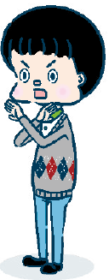
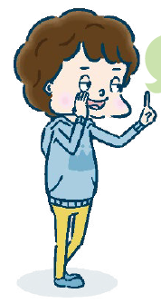
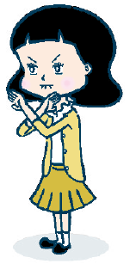
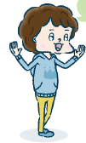
断るコツ
断るコツ①：キッパリ断る！！
一回くらいならいいじゃん。
嫌だ！絶対にやらない！
そういうの嫌いだから！
一回だけでも乱用だよ！
断るコツ②：その場から離れる
みんなやってるよ。友達じゃん。
今日は別の用事があるから。
「そういえば・・・」と話題を変える
長崎県
イラスト出典：薬物乱用防止読本「健康に生きようパート36」（厚生労働省）
Notes:
【講義のポイント】
人には性格があるので、できるだけこのような方法でという形式で理解を促す。
実際やってみてもよい。

Slide 56
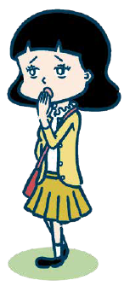
断るコツ
甘い誘い文句（例）
・ちょっとだけ、ためしてみない？
・リラックスしてよく眠れるよ
・眠くならずに勉強にも集中できるよ
・タバコやお酒より体に悪くないよ
・海外では合法らしいよ
・最高の気分が味わえるよ
・とりあえず、預かっててよ
・お金はこの次でいいよ
・ただの栄養剤だよ
・イライラがとれてスッキリするよ
・大事な友達だから勧めてるんだよ
・一回だけなら平気だよ
なんかおかしいなぁ…
もしかして危険なことに誘われてる…？
本当に安全？？
イラスト出典：薬物乱用防止読本「健康に生きようパート36」（厚生労働省）
逃げる！（その場から早く離れる）
「用事思い出したから帰る！」 広い方へ。明るい方へ。人の声のする方へ。
Notes:
【講義のポイント】
まず甘い誘い文句に騙されないように、何かおかしいと気づくようになってもらう。
・「1回でも薬物乱用だ」「興味ない」などと言える時はハッキリ、キッパリ断ってください。決して迷わないこと。
でも、多くの場合、使いたくないけど断ってイジメられたらどうしようという怖さが先にくるだろうこと、その時は・・・ とにかく逃げる！その場から一刻も早く離れる、誘われる場所は多くの場合人目につかない場所なので、とにかく、人の声のする、明るい方に、狭い場所から広い場所にとにかく逃げるということを伝える。

Slide 57
大切な自分を守るためのポイント
①あなたのうれしかったこと、悲しかったことは？
②あなたの好きなこと、やりたいことは？
あなた自身が心から好きだ、楽しい、やりたいと感じることに遠慮なんていりません。自分の感覚を大事にしてみてください。
自分の気持ちと向き合うことは、自分を大切にする第一歩。
④薬物に対する正しい知識で自信をアップ⤴
③あなたの大切な人・あなたを大切に思ってくれている人は？
情報が氾濫している世の中です。あなたが正しい知識を持っていたら、揺れません。
自分自身と自分の未来を守ることができます。
自分を大切にすることは大切な人の幸せにもつながることを覚えておいてください。
長崎県
Notes:
【講義のポイント】
自分を大切にする考え方のポイントを説明するつもりでひとつ１つ問いかけながらすすめる。

Slide 58
悩んだときは思い出してください。
①あなたが大切に思う人は？
②あなたのことを大切に思ってくれる人は？
③あなたが好きなもの（好きなこと）は？
④これからやりたいこと、将来の夢は？
⑤薬物の正しい知識
失いたくないものを思い出せば、引き返せるはず
秘密厳守で相談できる場所がある！
長崎県
Notes:
【講義のポイント】
悩んだら思い出せるように丁寧に説明する。
ただ、どうにもならないことがおこるかもしれないので、その場合は、大人を頼るよう、相談できる場所を伝える。

Slide 59
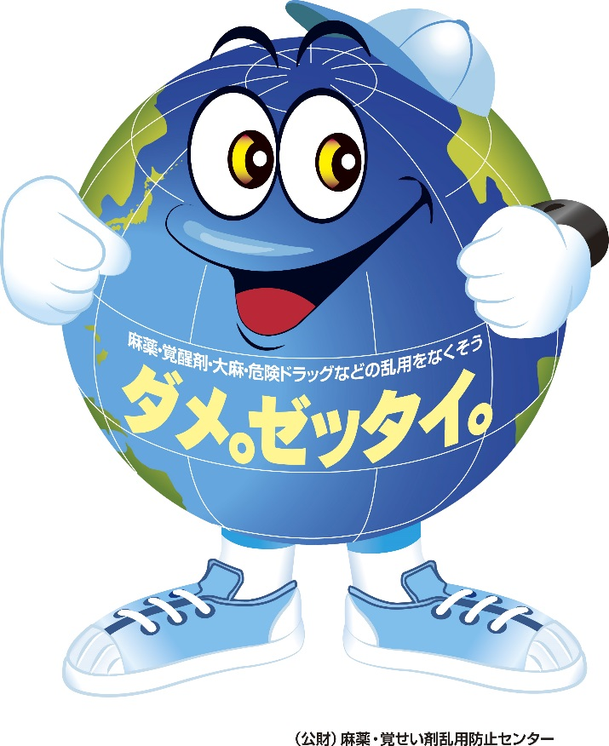
薬物のこと大麻のこと市販薬のこと・・・誤解しないで。ひとりで悩まず相談を！
相談窓口はこちら→→
友達から誘われて困ってるんだ…
仲間外れになりたくなくて…
毎日辛くて、このままだと薬物に手を出してしまいそう・・・
この間のノリで使ったやつ、薬物だったらどうしよう…
愛する自分を大切に
Notes:
【講義のポイント】
吹き出し内の文言は自由に変更可。
ＱＲコードを読み込むと、全国の相談窓口、長崎県の相談窓口電話番号一覧がでるので、困ったら電話するように伝える。
友達のこと、家族のこと、相談したかったら連絡するように伝えること。

